Slide 1
GOAI世界人工智能开源大赛
初赛方案 PPT
内容框架模板
Agent Infra 新智基座 初赛 · 方案 PPT 模板
Datawhale · 参赛选手参考资料

Slide 2
P0 · 一页纸速览
作品简介
项目名称
问题与场景
核心解决方案
≤ 20 字。一句话说清「为谁、解决什么」。
目标用户是谁、在什么场景、现实痛点是什么。
一句话讲清整体思路：用多 Agent + Skill 怎么解。
【在此填写项目名称】
【描述真实场景与核心痛点】
【概述端到端解决方案】
创新点与差异化
开放 / 复用价值
当前进展
对比现有做法，你独特/更优在哪。
可复用成果、能迁移到哪些场景。
做到了什么程度、有无可运行成果。
【列 1–2 个关键差异化优势】
【说明复用与迁移价值】
【说明当前完成度与里程碑】
3

Slide 3
目录
场景与价值
工程落地、运行验证与安全可审计
1
5
方案总览
开源开放计划
2
6
多Agent协同设计
落地计划与进展
3
7
Skills工具体系
Demo视频（如有）
4
8

Slide 4
对应评分维度
25%
场景价值与行业可复制性
第一章
场景与价值
4
Notes:
【可考虑从以下维度展开】

Slide 5
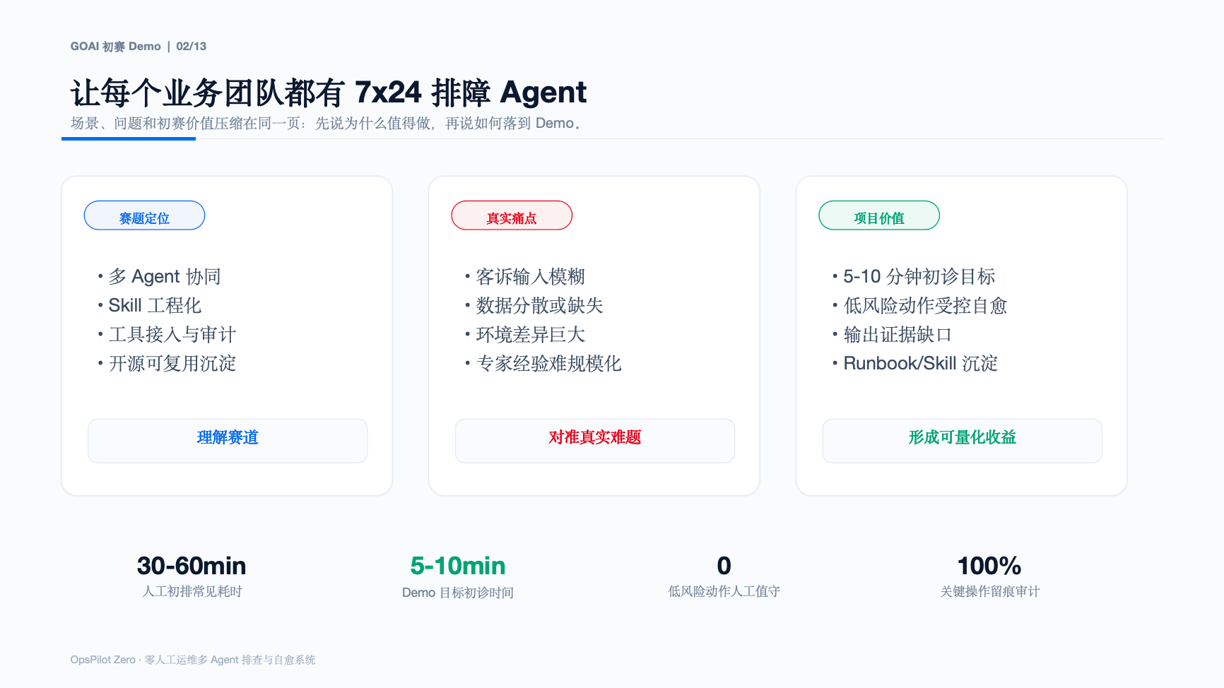
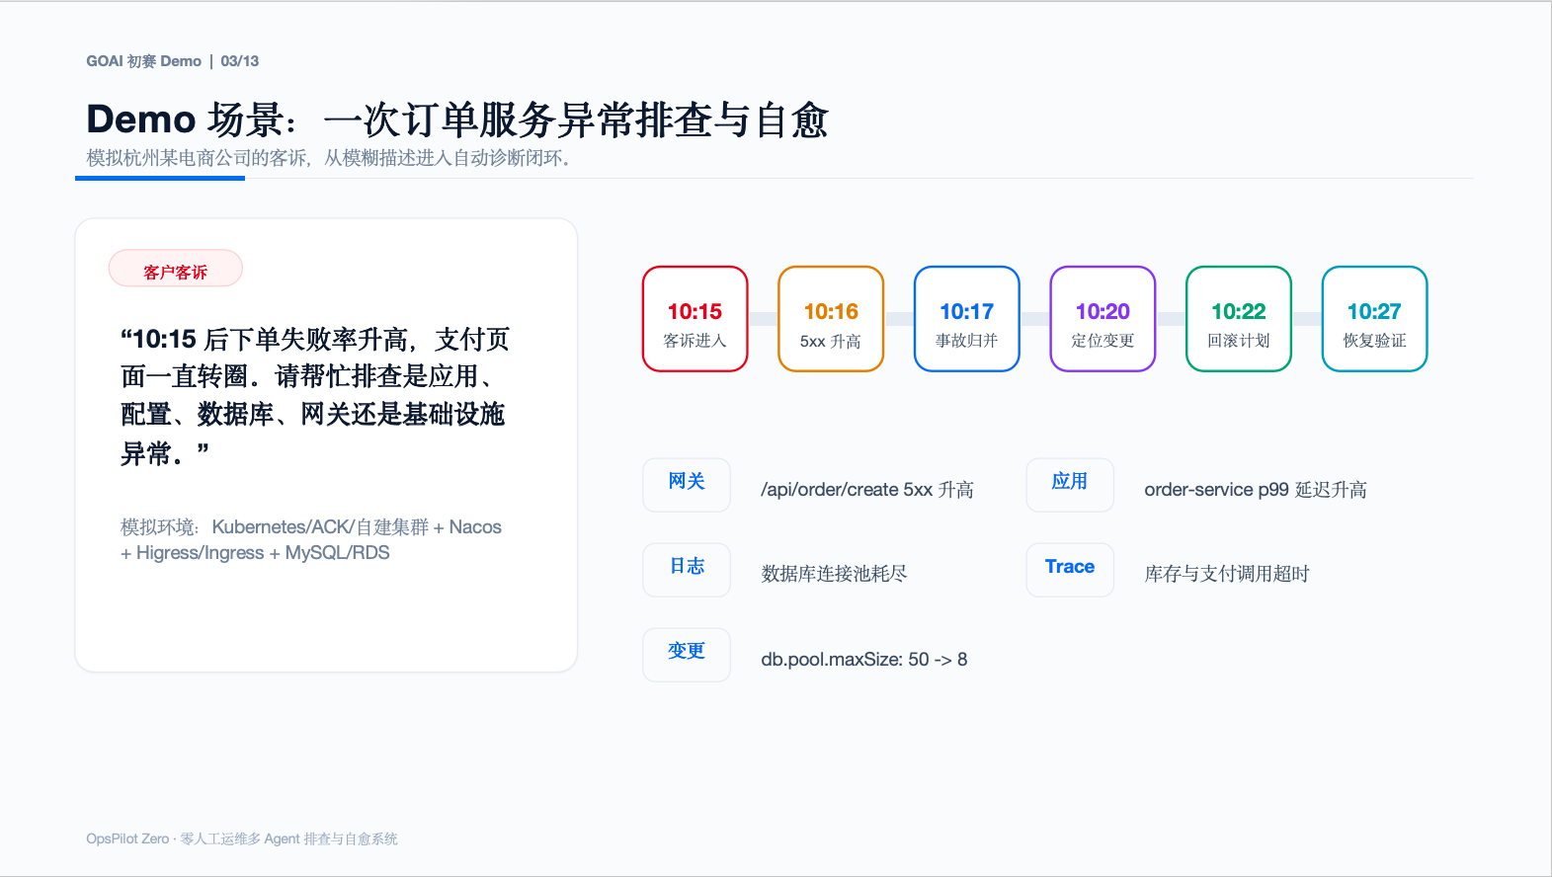
第一章
场景与价值
建议覆盖目标用户与核心痛点、真实场景、可量化的价值收益、行业可复制性，以及你的创新点与差异化优势。
（示例）

Slide 6
第二章
方案总览
4
Notes:
【可考虑从以下维度展开】

Slide 7
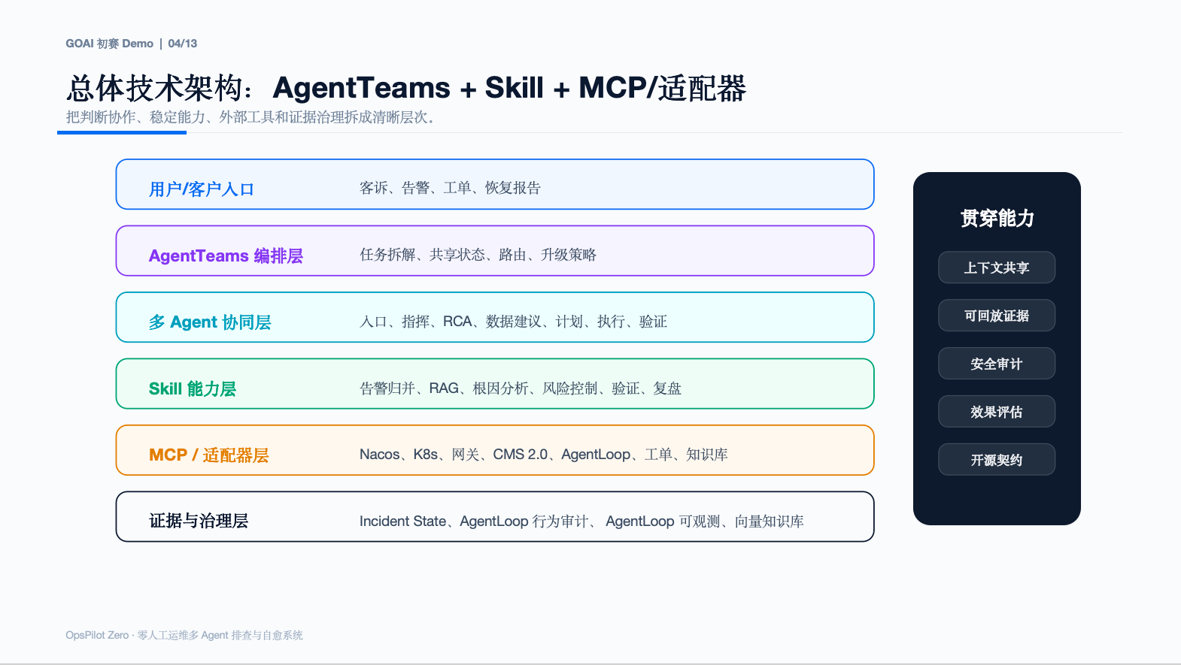
第二章 · 承上启下
方案总览
建议用一张架构图呈现整体方案，说明端到端主流程和关键技术选型的必要性。
5

Slide 8
对应评分维度
25%
多 Agent 协同与自主闭环能力
第三章
多 Agent 协同设计
4
Notes:
【可考虑从以下维度展开】

Slide 9
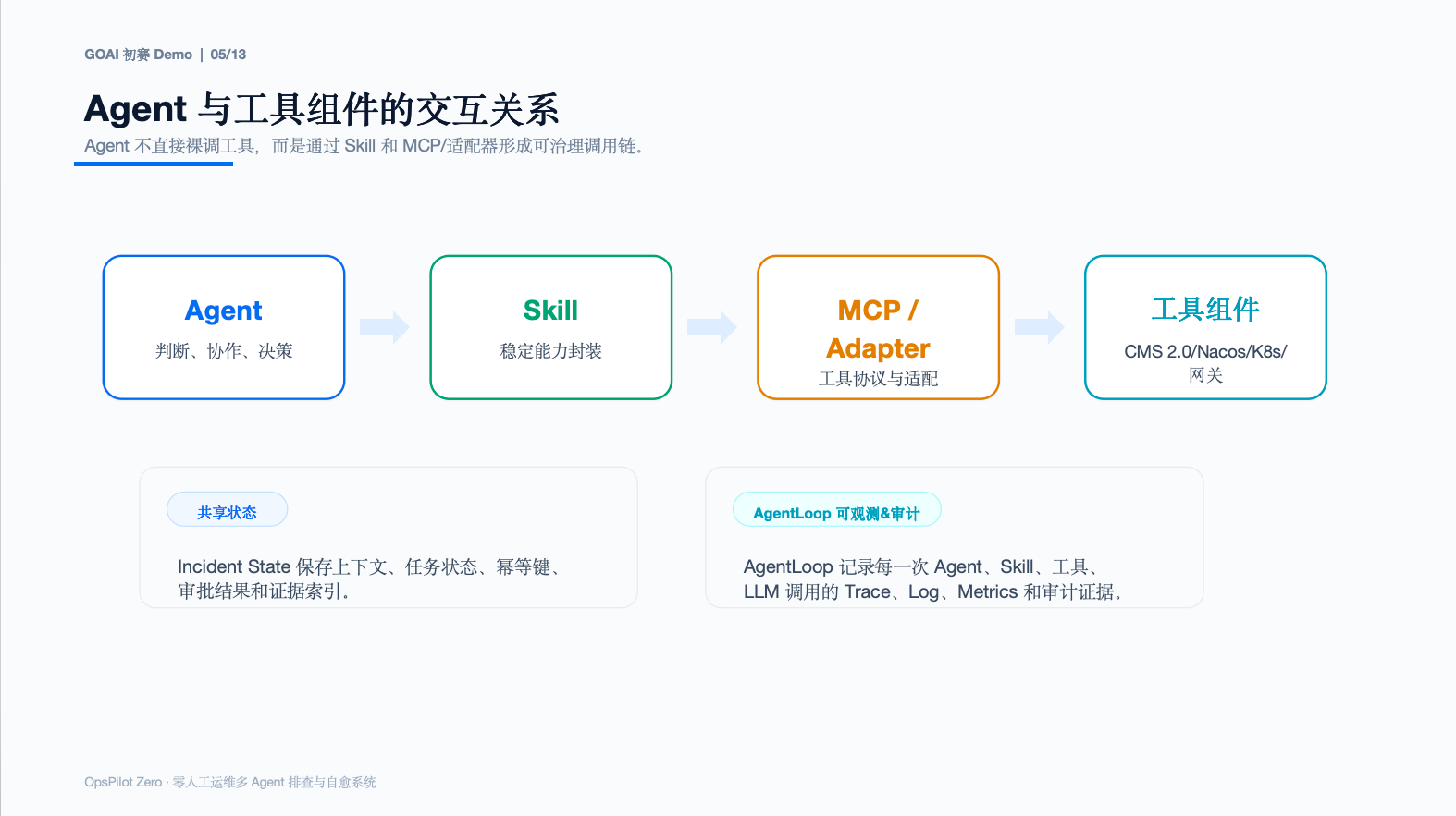
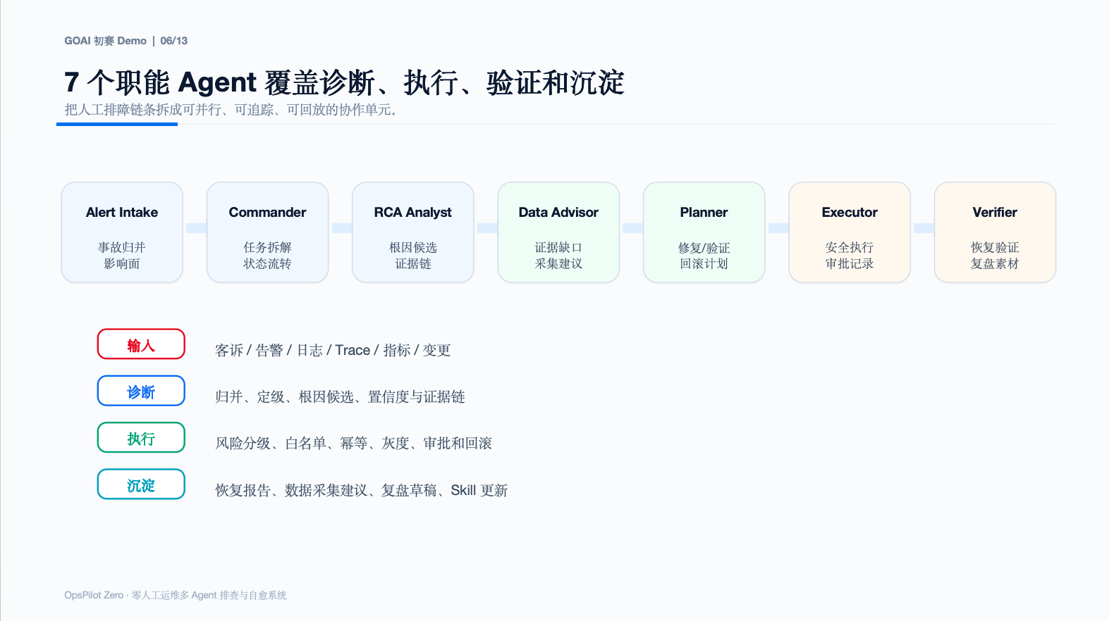
第三章
多 Agent 协同设计
建议覆盖 Agent 分工、任务拆解、上下文传递与状态流转、异常与冲突处理，以及高风险动作的安全边界。

Slide 10
对应评分维度
25%
Skill 工程体系与生态复用
第四章
Skill 工程体系
4
Notes:
【可考虑从以下维度展开】

Slide 11
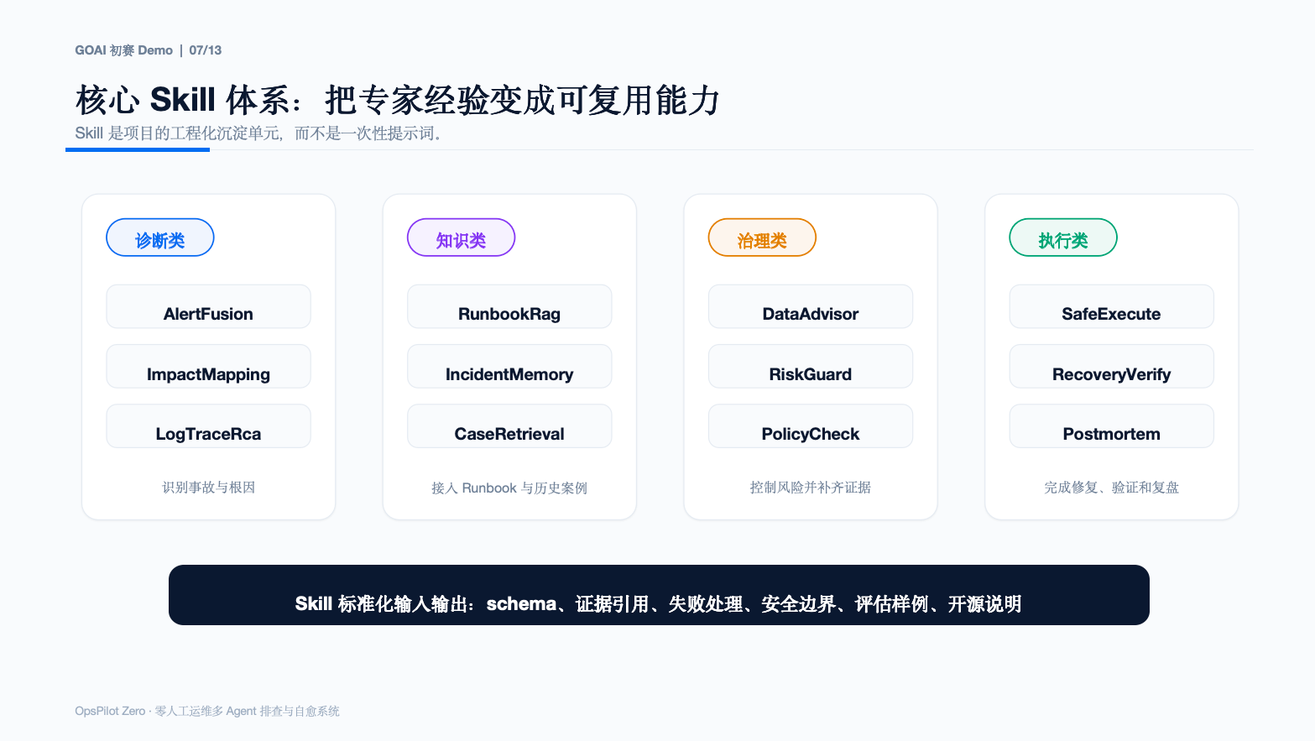
第四章 · 本赛题必选项
Skill 工程体系
25%
建议覆盖 Skill 清单与任务覆盖、单个 Skill 的规格（输入输出/依赖/失败处理）、复用性、生命周期管理，以及对官方 Skills 的复用。

Slide 12
对应评分维度
20%
工程落地与安全可审计
第五章
工程落地、运行验证与安全可审计
4
Notes:
【可考虑从以下维度展开】

Slide 13
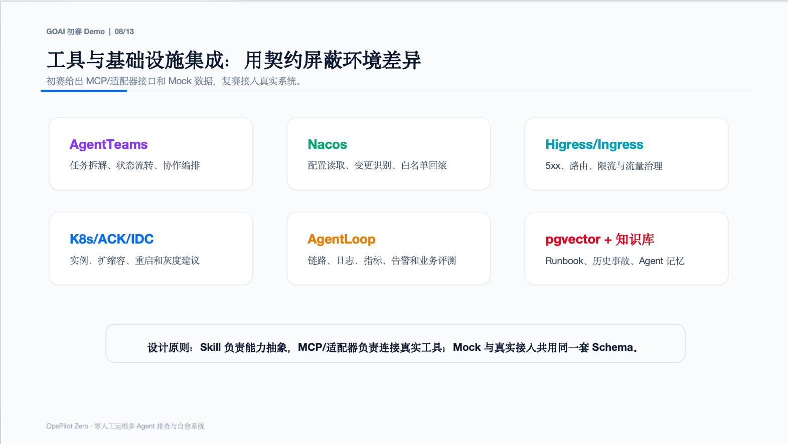
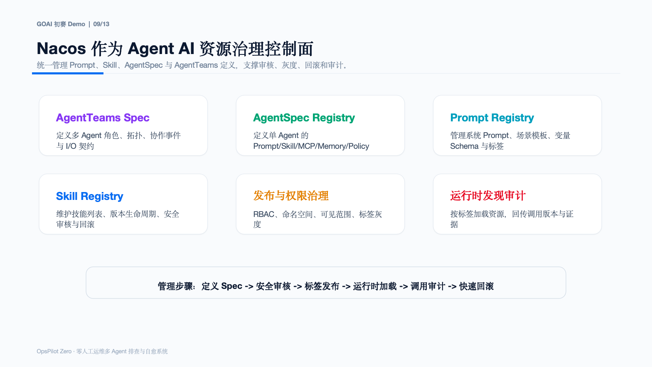
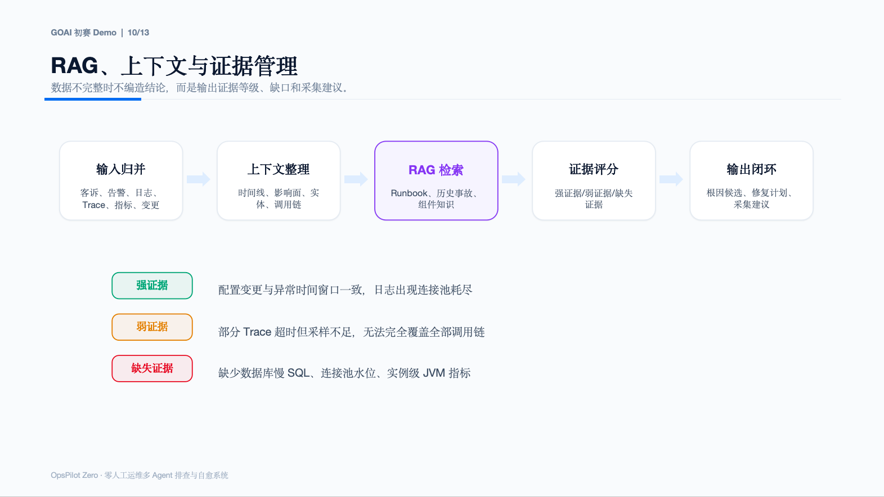
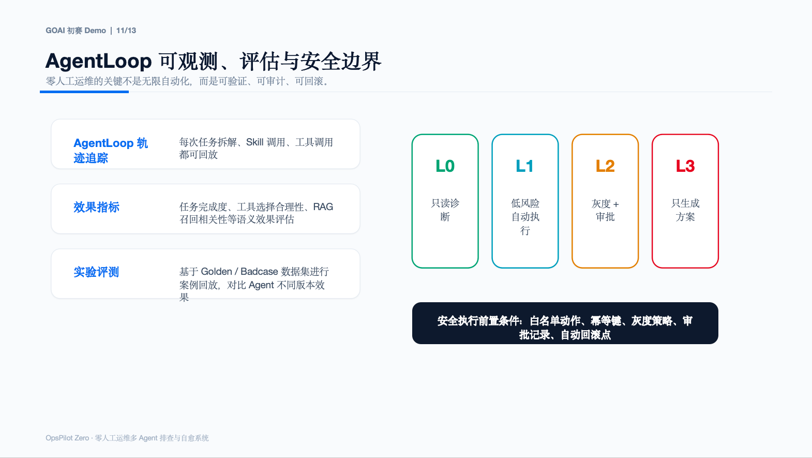
第五章
工程落地、运行验证与安全可审计
建议覆盖可运行性、运行证据、可观测与检索链路、安全治理机制，以及云产品选型的必要性与边界。

Slide 14
对应评分维度
5%
开放 / 开源贡献
第六章
开放 / 开源计划
4
Notes:
【可考虑从以下维度展开】

Slide 15
第六章
开放 / 开源计划
建议覆盖可复用成果、接口契约与文档示例，以及开源协议与第三方依赖。

Slide 16
第七章 · 对应「当前进展」与整体可行性
落地计划与进展
4
Notes:
【可考虑从以下维度展开】

Slide 17
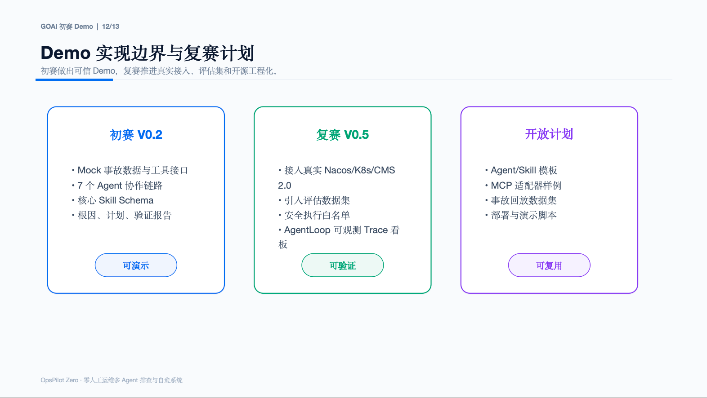
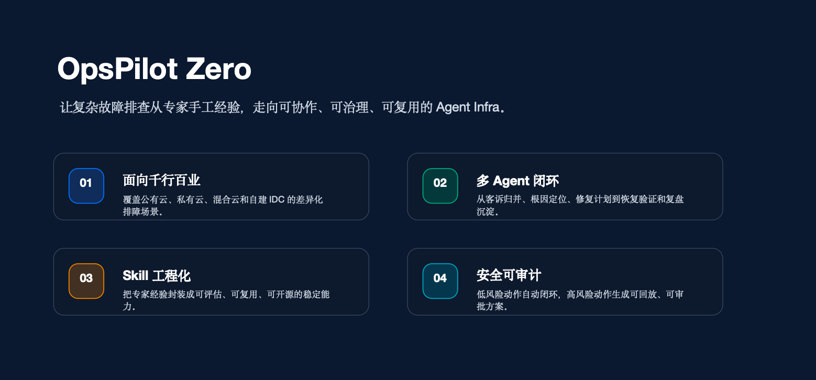
第七章 · 对应「当前进展」与整体可行性
落地计划与进展
建议覆盖当前进展、里程碑与落地计划，以及风险控制。
10

Slide 18
第八章 ·
团队介绍
4
Notes:
【可考虑从以下维度展开】

Slide 19
第八章
团队介绍
可从以下方面介绍团队基本情况：
1. 成员背景：
基本背景信息（学校/公司、岗位/专业）
每位成员的核心技能是什么？（技术、专业领域）
2. 团队分工：
请列出每位核心成员的角色
3. 团队成果：
过往项目经历/获奖经历
作品合集链接

